Slide 1



BBDD relacional para gestionar
información en bootcamps de THB
Raul Rojo DS
Alejandro Ruiz DS
David Larreina DS
Carlos Pmendiola FS
Aldo Castillo FS
Notes:
El repositorio contiene el diseño y la implementación de una base de datos de dos bootcamps (Data Science y Full Stack) y dos promociones (Sept. 2023 y Febr. 2024). Contiene información sobre alumnos, profesores, promociones, campus y proyectos realizados por los alumnos.

Slide 2
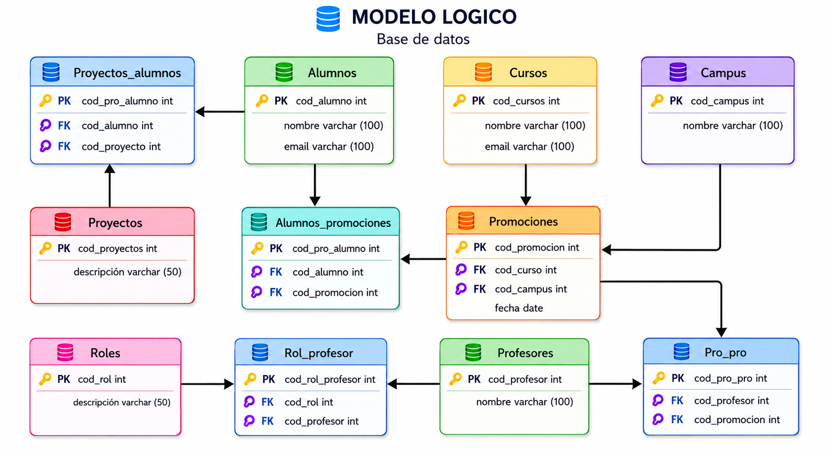
Modelo Lógico
Entidades:
Proyectos_alumnos
Proyectos
Alumnos
Alumnos_promociones
Promociones
Cursos
Campus
Pro_pro
Profesores
Rol_profesor
Roles
Rol_profesor
Notes:
Explicación del modelo lógico y la estructura de la tabla

Slide 3
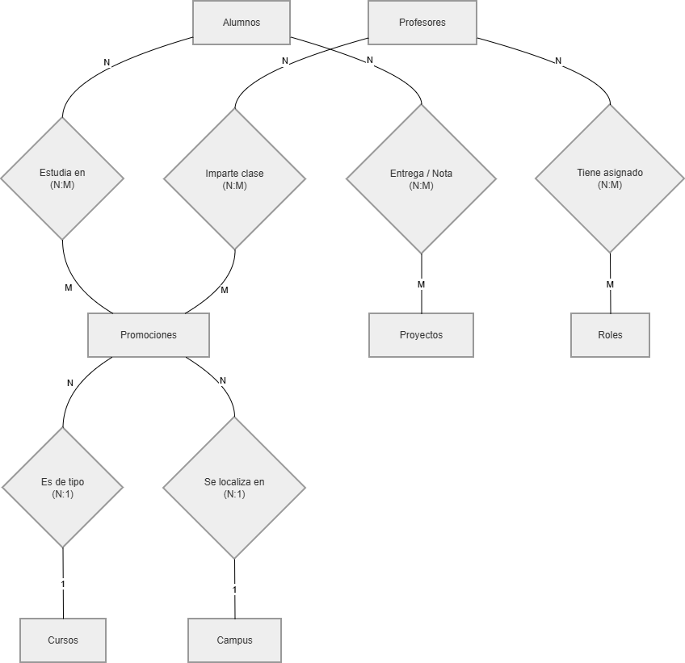
Modelo Entidad-Relación

Slide 4
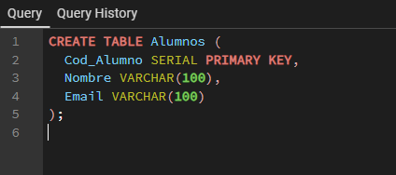
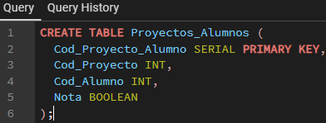
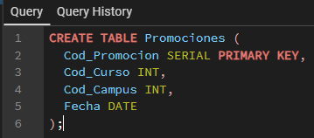
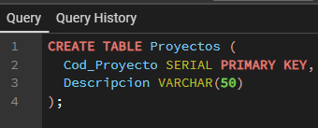
Create Table

Slide 5
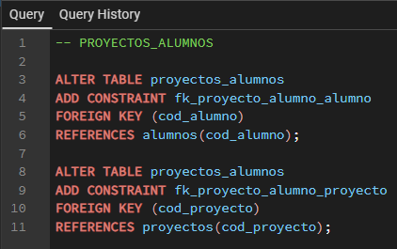
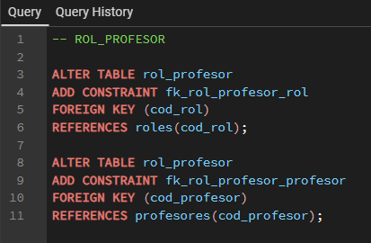
Alter Table

Slide 6
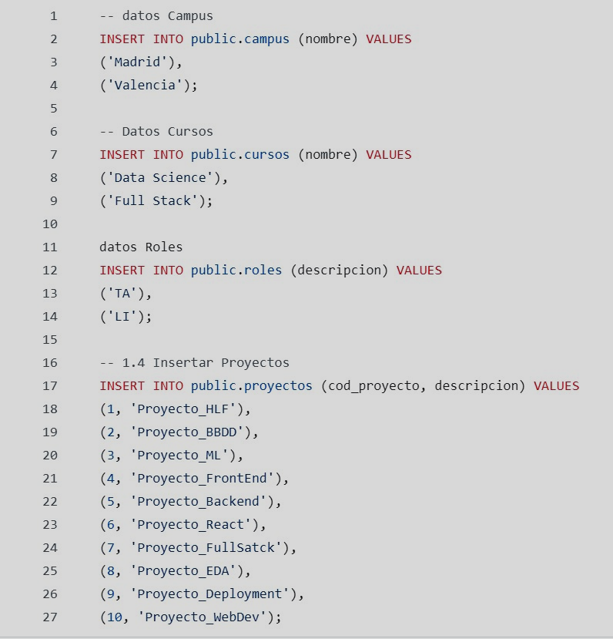
Limpieza de datos
Notes:
Una vez diseñado el modelo, comenzamos a trabajar en la parte técnica

Slide 7
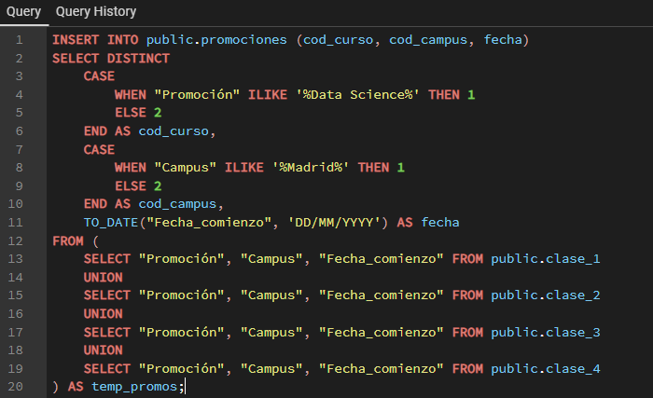
Inserte Into

Slide 8
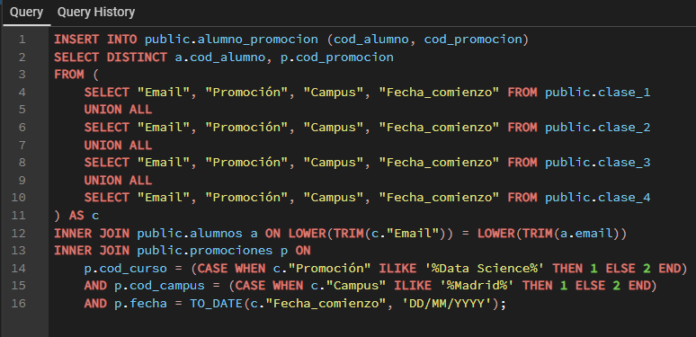
Inserte Into

Slide 9
Por último, se realizaron una serie de consultas para comprobar que la base de datos funcionaba correctamente:
Query1: Alumnos que han aprobado al menos un proyecto.
Query2: Profesores que tienen asignado un rol específico.
Query3: Consultar promociones con información del curso y campus.
Query4: Consultar alumnos asociados a promociones.
Query5: Consultar alumnos con su curso y campus.
Query6: Consultar profesores con curso asignado.
Query7: Consultar proyectos asignados a alumnos.
Query8: Alumnos que han suspendido al menos un proyecto.
Query9: Promedio de proyectos aprobados por campus (rendimiento por ubicación).
Query10: Detectar alumnos con rendimiento irregular: aprobaron los tres proyectos iniciales, pero suspendieron alguno de los dos finales

